Slide 1
Алгоритмическое программирование
Язык Си
Загорулько Г.Б.

Slide 2
Введение
Язык программирования Си создан в 1972 году сотрудниками Bell Laboratories Кеном Томпсоном и Денисом Ритчи при разработке ОС Unix.
Язык проектировался как инструмент для системного программирования с ориентацией на разработку хорошо структурированных программ.
Удачное сочетание лаконичности конструкций и богатства выразительных возможностей позволило языку Си быстро распространиться и стать наиболее популярным языком прикладного и системного программирования

Slide 3
Понятие алгоритма
Язык Си относится к семейству алгоритмических языков. Это означает, что программа на языке Си описывает алгоритм преобразования данных.
Алгоритм – упорядоченная последовательность действий, предпринимаемая для получения некоторого результата.
Существует три типа алгоритмов:
  линейные,
  разветвляющиеся,
  циклические.

Slide 4
Базовые понятия языка
При изучении нового алгоритмического языка необходимо прояснить следующие основные моменты:
1. Алфавит и «словарь» языка
2. Типы принятых в языке данных
3. Операции и выражения языка
4. Структура программы
5. Средства ввода-вывода
6. Операторы языка
7. Средства структуризации программ (подпрограммы)

Slide 5
Переменная как объект
Одним из основных понятий языка Си является объект - именованная область памяти. Частным случаем объекта является переменная.
Отличительной особенностью переменной является возможность связывать с ее именем различные значения, совокупность которых определяется типом переменной.
переменная
имя
значение

Slide 6
Типы данных
Тип данных определяет объем памяти, занимаемый значением, формат представления этого значения, а также набор операций, которые можно применять к данному значению.
Основными типами данных в языке Си являются символьный тип (char) и числовые типы.
Числовые типы делятся на целочисленные (int) и вещественные (float или double).
С целочисленными типами данных используются модификаторы длины – short и long и модификаторы знака – signed и unsigned.
По умолчанию для целочисленных типов подразумевается модификатор signed и тип int.

Slide 7
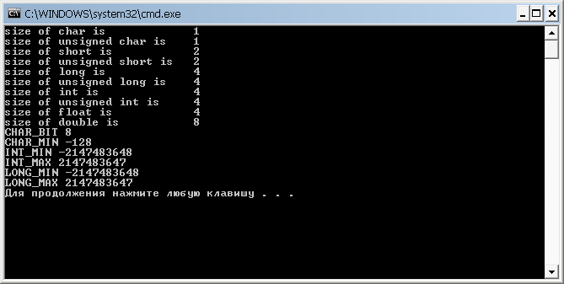
Типы данных
Размер памяти, занимаемой типом данных (в байтах), и предельные значения для некоторых типов

Slide 8
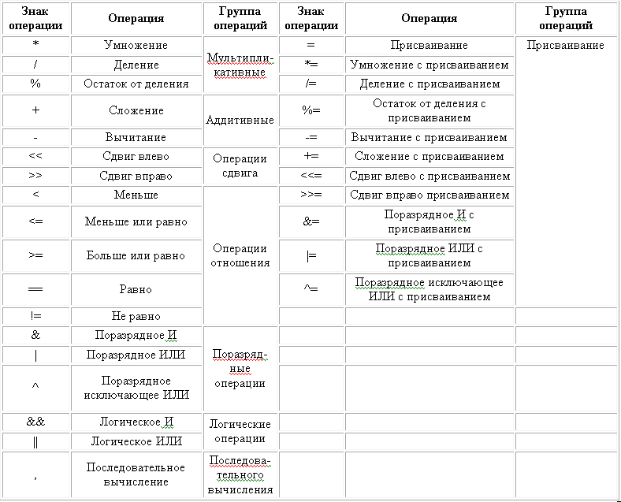
Операции

Slide 9
Выражения
Выражения строятся из имен констант, переменных, разделителей и знаков операций.
Назначение любого выражения – формирование некоторого значения.
Тип выражения определяется типом его значения.
Наиболее часто используются арифметические выражения, логические выражения и выражения присваивания.
Любое выражение, оканчивающееся «;», является оператором.

Slide 10
Интегрированная среда разработки
Microsoft Visual Studio 2008
Интегрированная среда разработки (ИСР, IDE - Integrated Development Environment) — система программных средств, используемая программистами для разработки программного обеспечения.
Обычно ИСР включает в себя:
текстовый редактор
компилятор и/или интерпретатор
средства автоматизации сборки
отладчик.
MS Visual Studio – одна из наиболее популярных сред для создания программ на языках Си и Си++.

Slide 11
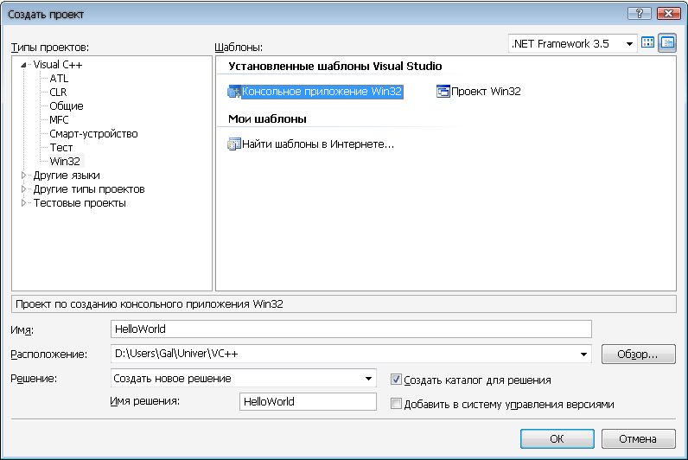
Создание проекта
Команда Файл / Создать / Проект

Slide 12
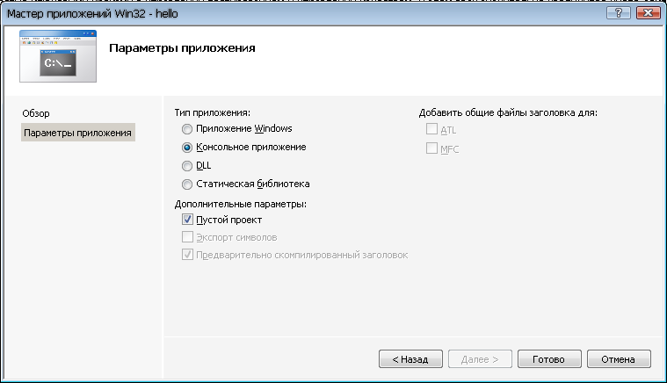
Создание проекта

Slide 13
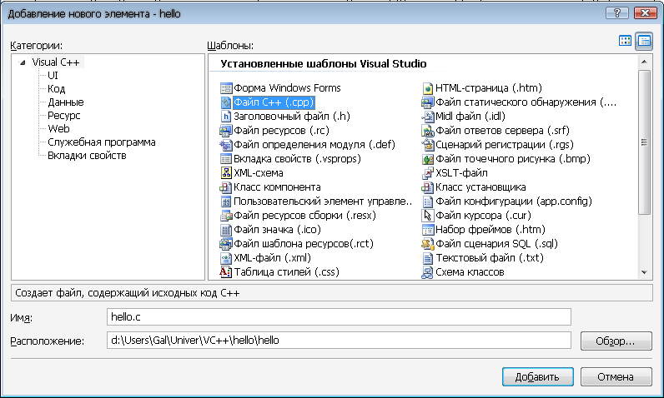
Создание проекта
Файлы исходного кода / Добавить / Создать элемент (Sources / Add / New Item)

Slide 14
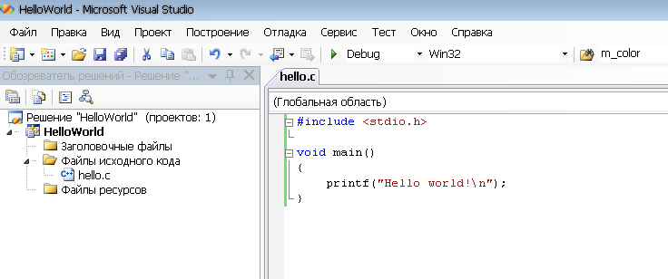
Создание первой программы

Slide 15
Структура программы на Си
Директивы препроцессора.Подключение
библиотеки
#include <stdio.h>
/*
Сумма цифр трехзначного числа
*/
Функции
void main()
{
int n; //трехзначное число
int sum,e,d,s; //сумма, единицы, десятки, сотни
printf("Put three-digit number -> ");
scanf("%i", &n);
if (n>999 || n<100)
{
printf("\nThis number is not three-digit\n");
return;
}
e=n%10;
d=(n/10)%10;
s=n/100;
sum=e+d+s;
printf("sum = %i\n",sum);
}
Любая программа на Си – это совокупность функций, среди которых должна быть одна функция с именем main().
Функции не могут быть вложенными.
Описание объектов
Исполняемые
операторы

Slide 16
Средcтва ввода и вывода
В языке Си нет встроенных средств ввода-вывода. Однако, есть специальные функции. Для того, чтобы использовать эти функции, необходимо подключить библиотеку.
#include <stdio.h>
Функция форматированного вывода
  printf (форматная строка, набор аргументов);
Функция форматированного ввода
  scanf (форматная строка, набор аргументов);
спецификатор типа
спецификатор типа
  printf (“радиус = %i, площадь = %f\n”, r,s);
  ……….
  scanf(“%i%f”,&x, &n);
Основные спецификаторы типов:
i,d (целый), f (вещественный), c (символьный), s (строковый).

Slide 17
Операторы языка Си
Каждый исполняемый оператор определяет действия программы на очередном шаге ее выполнения. Таким образом, с помощью операторов реализуется алгоритм выполнения задачи.
У оператора (в отличие от выражения) нет значения.
По характеру действий различают операторы преобразования данных и операторы управления работой программы.
Также операторы различаются по типу реализуемых ими алгоритмов (линейные, разветвляющиеся, циклические).

Slide 18
Операторы преобразования данных
К операторам преобразования данных относятся:
Операторы присваивания.
Выражения, завершенные символом «;».
Вызовы функций.
i++; // Арифметическое выражение - оператор
a*=x+1; // Оператор составного присваивания
x=2*y+z; // Оператор простого присваивания
printf(“Hello, world!”); // Вызов функции
Операторы преобразования данных реализуют линейные участки программы

Slide 19
Операторы управления
К операторам управления работой программ относятся:
составные операторы,
операторы выбора,
циклы,
операторы перехода.
Составной оператор – это последовательность операторов, заключенная в фигурные скобки.
Составной оператор также реализует линейный участок программы

Slide 20
Операторы управления
Операторы выбора – это условный оператор (if) и переключатель (swich). Эти операторы реализуют разветвляющиеся алгоритмы.
Условный оператор:
if (логическое выражение)
оператор1;
[else
оператор2;]
switch (выражение)
{
case константа1: оператор1;
case константа2: оператор2;
…….
default: операторы
}
Переключатель:

Slide 21
Операторы управления
Операторы цикла
  Цикл for
  Цикл с предусловием
  Цикл с постусловием
Действия, выполняемые после очередной итерации
Условие работы цикла
for (выражение1 ; логическое_выражение2 ; выражение 3)
оператор;
Инициализация начальных данных
Условие работы цикла
while (логическое_выражение)
оператор;
Условие работы цикла
do
оператор;
while (логическое_выражение)

Slide 22
Операторы управления
Операторы перехода
  break; - оператор прерывания - досрочного выхода из цикла
  continue; - оператор досрочного завершения текущей итерации цикла
  return [выражение]; - оператор выхода из функции. Если для функции определен тип возвращаемого значения, то значение выражения и будет возвращаться функцией.

Slide 23
Средства структурирования программ
Чтоб быть легко читаемой, отлаживаемой и сопровождаемой, программа должна быть хорошо структурирована и прокомментирована.
Внешней структуризации можно добиться, придерживаясь общепринятых правил оформления программ. Большую поддержку при этом оказывает редактор среды разработки.
Внутренняя, семантическая структуризация осуществляется за счет использования принципов структурного программирования, согласно которому повторяющиеся или логически самостоятельные фрагменты программы следует оформлять в виде подпрограмм.
В языке Си есть только один вид подпрограмм – функции.

Slide 24
Функции
Структура стандартного определения функции:
тип_результата имя_функции (спецификация формальных параметров)
{
определение_объектов;
исполняемые операторы;
}
Принципиально важным оператором тела функции является оператор возврата из функции в точку ее вызова:
  return выражение;
или
  return;
Выражение в операторе возврата задает возвращаемое функцией значение. Для функции, не возвращающей никакого значения (тип результата - void), выражение отсутствует.
Вызов функции: имя_функции (список фактических параметров);

Slide 25
Массивы
Массив – упорядоченная последовательность однотипных элементов, объединенных общим именем.
Тип массива определяется типом его элементов. Элементы могут иметь любой тип, в том числе, быть массивами.
Наиболее часто в языках программирования используют одномерные и двумерные массивы.
10 | 22 | 5 | 14 | 97 | 66 | 1 | 79 | 0 | 15
0 | 2 | 12 | 28 | 42 | 34 | 66 | 22 | 12 | 91
28 | 0 | 55 | 37 | 46 | 55 | 47 | 6 | 0 | 0
62 | 66 | 80 | 19 | 1 | 7 | 0 | 73 | 46 | 12
7 | 19 | 72 | 10 | 80 | 33 | 12 | 27 | 81 | 7
64 | 59 | 0 | 66 | 95 | 13 | 91 | 45 | 47 | 59
37 | 12 | 7 | 42 | 55 | 37 | 0 | 9 | 91 | 39
1 | 19 | 45 | 33 | 91 | 22 | 22 | 46 | 0 | 80
40 | 45 | 19 | 54 | 27 | 12 | 3 | 10 | 81 | 13
7 | 55 | 0 | 73 | 64 | 29 | 95 | 27 | 36 | 12
39 | 80 | 73 | 40 | 10 | 0 | 0 | 49 | 70 | 66

Slide 26
Массивы
Одномерному массиву соответствует математическое понятие «вектор», двумерному – «матрица».
Помимо задач, для которых используются векторы и матрицы в математике, массивы применяют для хранения однотипных данных и осуществления над ними одинаковых действий.
Для организации доступа элементы массива нумеруются. Для одномерных массивов используется линейная нумерация. Для массивов большей размерности – составная. Индекс элемента одномерного массива – это его порядковый номер. Для двумерных массивов индекс содержит номер строки и номер столбца.
Нумерация элементов в массивах всегда начинается с 0.

Slide 27
Массивы
На языке Cи массивы описываются следующим образом:
Последний элемент массива a будет иметь индекс 9.
a[0] – обращение к первому элементу массива а.
b[7][14] – обращение к элементу массива b, лежащему в 8-ой строке и последнем столбце.
Число элементов массива
int a[10]; //одномерный массив
float b[10] [15]; //двумерный массив
Число строк
Число столбцов

Slide 28
Массивы
Для работы с массивами удобно использовать цикл типа for.
/*
Задание одномерного массива и определение его максимального элемента
*/
#include <stdio.h>
#include <stdlib.h>
#include <time.h>
#define n 10
int main()
{
int a[n], i, max;
srand(time(0));
for (i=0; i<n; i++)
{
a[i]=rand()%100;
printf(“%i ”, a[i]);
}
printf(“\n”);
max=a[0];
for (i=1; i<n; i++)
if (a[i]>max)
max=a[i];
printf(“max=%i\n”,max);
return 0;
}
/*
Задание и вывод на экран двумерного массива
*/
#include <stdio.h>
#include <stdlib.h>
#include <time.h>
#define n 10
#define m 15
int main()
{
int b[n][m], i, j;
srand(time(0));
for (i=0; i<n; i++)
{
for (j=0; j<m; j++)
{
b[i][j]=rand()%100;
printf(“%3i ”, b[i][j]);
}
printf(“\n”);
}
return 0;
}
Вложенный цикл

Slide 29
Символы и строки
Для представления текстовой информации в языке Си используют символы (константы), символьные переменные и строковые константы.
В языке Си нет встроенного типа string.
Для работы со строками используют массивы символов, заканчивающиеся специальным символом ‘\0’.
Везде, где синтаксис языка позволяет использовать целые числа, можно использовать и символы (данные типа char). При этом символы представляются числовыми значениями своих внутренних ASCII-кодов.

Slide 30
Символы и строки
Примеры работы с символами и строками:
/*распечатка кодов символов, представляющих десятичные цифры
*/
#include <stdio.h>
int main()
{
char ch;
for (ch='0'; ch<='9'; ch++)
{
printf("code %c is %i \n", ch, ch);
}
return 0;
}
/*распечатка строки
*/
#include <stdio.h>
int main()
{
char s1[10], s2[]=“Hello, students!”, s3[5];
int i;
scanf(“%s”,s1);
for (i=0; i<4; i++)
{
s3[i]=48+i; ;
}
s3[4]=0;
printf(“%s\n%s\n%s\n”, s1,s2,s3);
return 0;
}

Slide 31
Указатели
Соотношение между именем и адресом
x - имя
Программный уровень
Значение
Содержимое
Переменная
Участок памяти
Машинный уровень
&x - адрес

Slide 32
Указатели
Указатель – переменная, значением которой является адрес объекта конкретного типа.
int *a, n; a=&n; *a=10;
float *b; …..
char *c; …..
void *f; …..
При объявлении указателя на объект выделяется память только для указателя!

Slide 33
Указатели
Операции над указателями:
int *a, *b, n, c, *d;
…
a=&n присваивание
b=a присваивание
*b (с=*b; *b=25) получение значения того объекта, на который ссылается указатель (косвенная адресация, разыменование)
d=&a получение адреса самого указателя
a==b сравнение указателей
a++ (a--) инкремент (декремент)
a+4 (a-8) увеличение (уменьшение) на целое
a-d разность указателей

Slide 34
Указатели и массивы
Динамическая память:
float *t;
…
t=(float *)malloc (n*sizeof(float));
Функции для выделения и освобождения памяти:
void* malloc(unsigned s);
void* calloc(unsigned n, unsigned m);
void* realloc(void* bl, unsigned ns);
void* free(void* bl);

Slide 35
Указатели.
Передача параметров в функцию.
void swap(int *pa, int *pb)
{
int d;
d=*pa;
*pa=*pb;
*pb=d;
}
int main()
{
int a=10, b=20;
printf(“a = %i, b = %i\n”,a,b);
swap(&a,&b);
printf(“a = %i, b = %i\n”,a,b);
return 0;
}
Для того, чтобы функция могла изменять свои параметры, их нужно передавать по ссылке. Т.е. в функцию нужно передавать адреса параметров.
функция swap(&a, &b) функция main()
int d;
d=*pa;
*pa=*pb;
*pb=d;
int a=10, b=20;
&a,&b
10, 20
pa,pb -адрес; *pa,*pb -содержимое
*(&a) – переменная a

Slide 36
Рекурсивные функции
Рекурсивной называют функцию, которая прямо или косвенно вызывает сама себя.
Функция называется косвенно рекурсивной, если она содержит обращение к другой функции, содержащей прямой или косвенный вызов определяемой (первой) функции.
Если в теле функции явно используется вызов этой же функции, то имеет место прямая рекурсия.
При каждом обращении к рекурсивной функции создается новый набор объектов, локализованных в теле функции

Slide 37
Рекурсивные функции
Пример рекурсивной функции - вычисление факториала
int factorial(int n)
{
if (n<0) return 0;
if (n==0) return 1;
return n*factorial(n-1);
}
int main()
{
printf("f=%i %i\n",factorial(10));
return 0;
}

